Slide 1
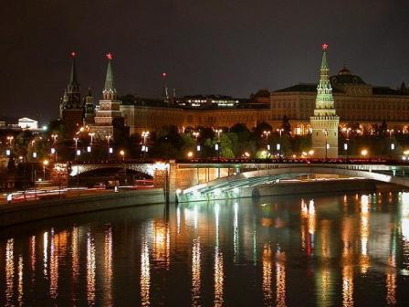
«Москва –
вчера,сегодня,завтра»
Москва, 2013

Slide 2
Содержание
Основание Москвы.
Древний Кремль
Москва белокаменная
Современный стены Московского Кремля
Первое нападение на Москву
Москва во времена Отечественной войны 1812 года
Храм Христа Спасителя – памятник в честь победы над французам
Развитие транспорта Москвы
Москва в годы ВОВ 1941-1945
Битва за Москву
Парад в 1941 году
Парад Победы в 1945 году
Салют Победы
Достопримечательности Московского Кремля
Достопримечательности Москвы

Slide 3
Основание Москвы
Появление названия города, как и названий многих городов мира, связано с именем реки Москвы, которая носила это имя задолго до появления поселения.
Река Москва представляла собой связующее звено между важными торговыми путями.
Первым достоверным летописным упоминанием о Москве считается указание Ипатьевской летописи на субботу 4 апреля 1147 года, когда ростово-суздальский князь Юрий Долгорукий принимал в городке под названием Москов своих друзей и союзников.

Slide 4
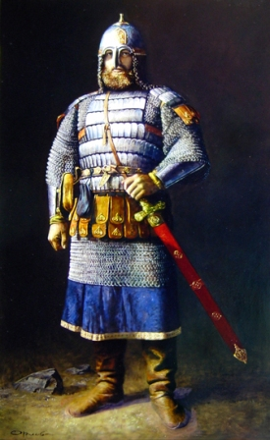
Князь Юрий Долгорукий – основатель Москвы

Slide 5
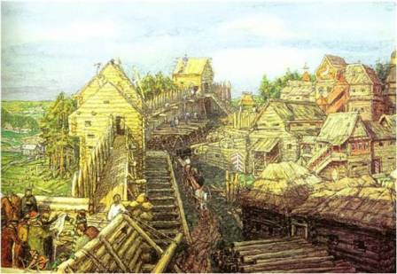
Древний Кремль
В 1156 году Андрей Боголюбский поставил здесь по указанию Юрия новую деревянную крепость на Боровицком холме.

Slide 6
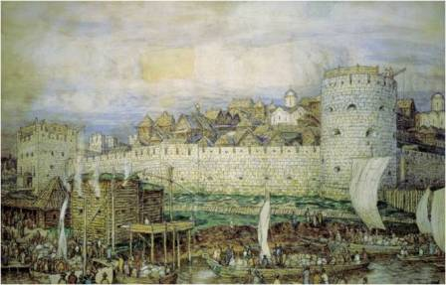
Москва белокаменная
В 1367 году, при великом князе Дмитрии Донском, деревянные стены Кремля заменяются стенами и башнями из местного белого камня.

Slide 7
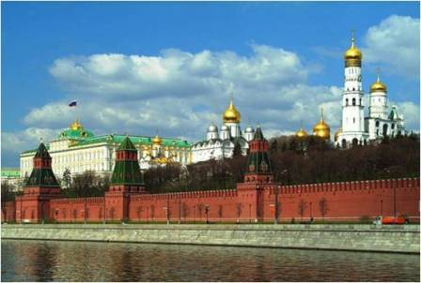
Современные стены Московского Кремля
Во второй половине XV века, при Иване III Великом, Московский Кремль перестраивается под руководством итальянских зодчих. В качестве основного материала для строительства был выбран обожженный кирпич.

Slide 8
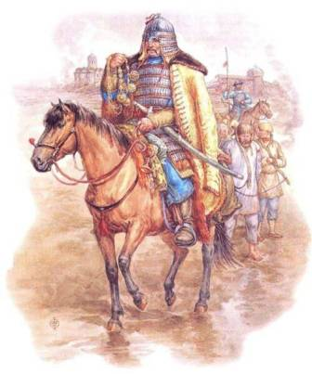
Первое нападение на Москву
Владимир был правителем Москвы до 1238 года, когда во время монголо-татарского нашествия на Русь, Москва испытала первое нападение внешнего врага, была разграблена и сожжена, а сам князь взят в плен и позже убит под стенами Владимира..

Slide 9
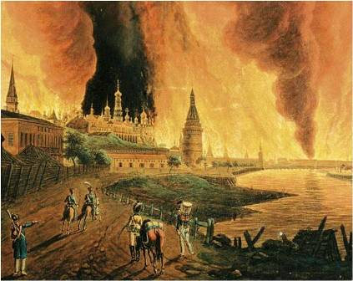
Отечественная война 1812 году
Во время Отечественной войны 1812 года Москва была занята французами и сильно пострадала от пожара.

Slide 10
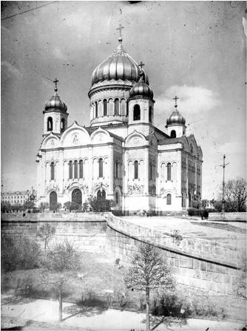
Храм Христа Спасителя
После этого Москва полностью восстановилась, был построен Храм Христа Спасителя в честь победы над Наполеоном в Отечественной войне 1812 года.

Slide 11
Из истории развития Москвы
К концу XIX века в Москве появился трамвай.
В 1918 году Москва стала столицей РСФСР. В 1922 году – СССР.
В городе началось быстрое развитие транспорта. Так, в 1924 году в Москве открылось автобусное движение, в 1933 году был запущен первый троллейбусный маршрут, а в 1935 году для пассажиров открылась первая линия метрополитена.

Slide 12
Москва в годы Великой Отечественной войны 1941 - 1945
Во время Великой Отечественной войны в Москве располагались Государственный комитет обороны и генеральный штаб, было сформировано народной ополчение (свыше 160 тыс. чел.).

Slide 13
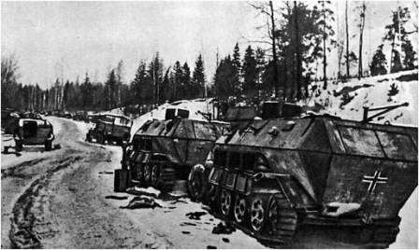
Битва за Москву
Зимой 1941-1942 годов произошла знаменитая битва под Москвой, в которой советские войска одержали первую в мире победу над вермахтом с момента начала Второй мировой войны.
В знак столь славной и важной в стратегическом плане победы1 мая 1945 года была учреждена медаль «За оборону Москвы». В 1965 году Москве было присвоено почётное звание «Город-Герой».

Slide 14
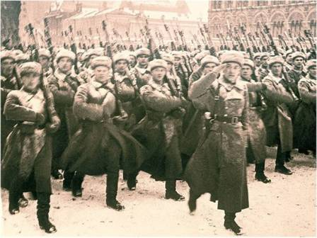
7 ноября 1941 года – парад на Красной площади.
Он имел огромное значение по поднятию морального духа армии и всей страны, показав всему миру, что Москва не сдаётся и боевой дух армии не сломлен.
Многие военные подразделения после окончания парада отправились прямиком на фронт.

Slide 15
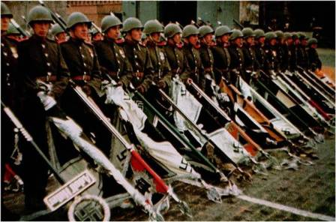
Парад Победы 1945 год
24 июня 1945 года на Красной площади состоялся Парад Победы. Командовал парадом Рокоссовский, принимал парад Жуков. Затем в течение 20 лет парады Победы не проводились. В дальнейшем проведение парада на Красной площади в Москве каждый год в День Победы стало традицией.

Slide 16
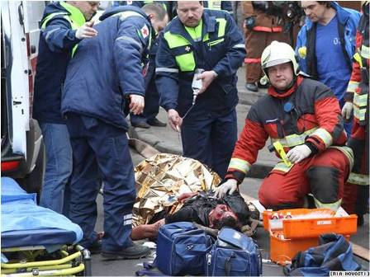
Терроризм
В конце 1990-х—начале 2000-х гг. город впервые столкнулся с угрозой международного терроризма. В Москве произошло несколько террористических актов.

Slide 17
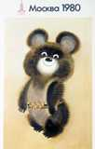
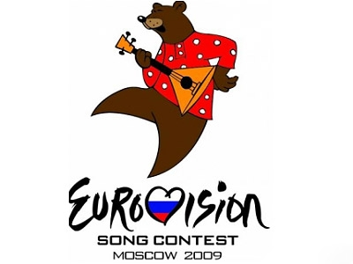
Международные мероприятия
В 1980 году состоялись Олимпийский игры. В последние годы в Москве прошло много международных культурных и спортивных мероприятий. Так, в 1998 году в городе прошли Первые Всемирный юношеский игры.
В 2009 году в Москве состоялось проведение конкурса песни Евровидение 12, 14 и 16 мая в спорткомплексе «Олимпийский».

Slide 18
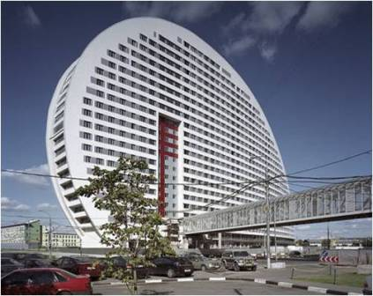
Развитие города
В наше время город переживает капитальное архитектурное преобразование. Город капитально перестраивается — строятся многоэтажные офисные здания, современная транспортная инфраструктура, жильё.
Дом «Парус»
на Хадынском поле

Slide 19
Московский Кремль
Московский Кремль - древнейшая часть Москвы, главный общественно-политический, духовно-религиозный и историко-художественный комплекс города, официальная резиденция Президента Российской Федерации. Расположен на высоком левом берегу Москвы-реки Боровицком холме, при впадении в неё р. Неглинной.

Slide 20
Башни Московского Кремля
20 башен (Водовзводная | Боровицкая | Оружейная | Комендантская | Троицкая | Кутафья | Средняя Арсенальная | Угловая Арсенальная | Никольская | Сенатская | Спасская | Царская | Набатная | Константино-Еленинская | Беклемишевская | Петровская | Вторая Безымянная | Первая Безымянная | Тайницкая | Благовещенская)

Slide 21
Успенский собор

Slide 22
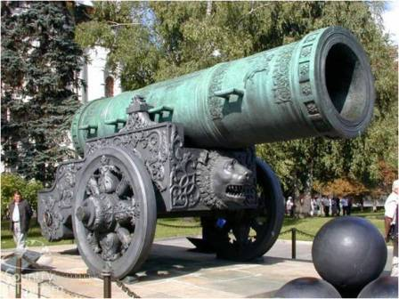
Царь-пушка

Slide 23
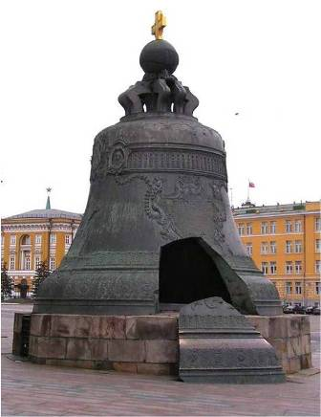
Царь - колокол

Slide 24
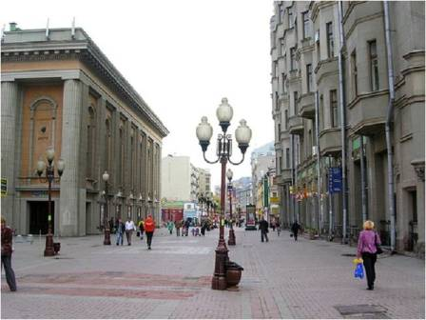
Старый Арбат

Slide 25
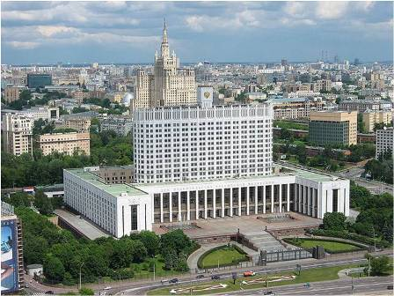
Дом Правительства РФ

Slide 26
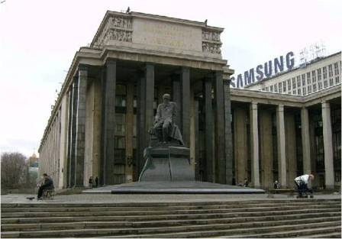
Центральная библиотека им. В.И. Ленина

Slide 27
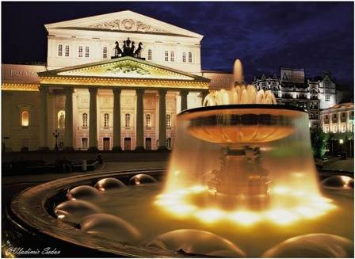
Большой театр

Slide 28
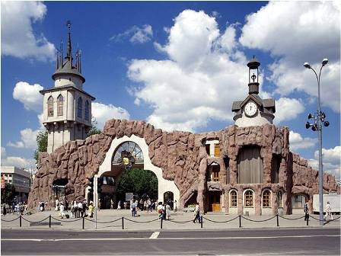
Московский зоопарк

Slide 29
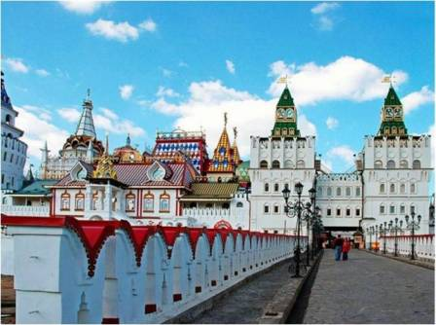
Измайловский Кремль

Slide 30
Музей-заповедник «Коломенское» Дворец царя Алексея Михайловича

Slide 31
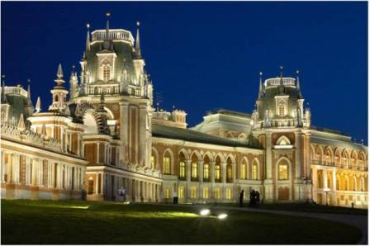
Музей заповедник «Царицыно»

Slide 32
Кинотеатр «Художественный»

Slide 33
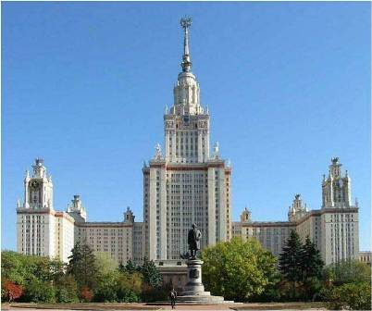
МГУ им. М.В. Ломоносова

Slide 34
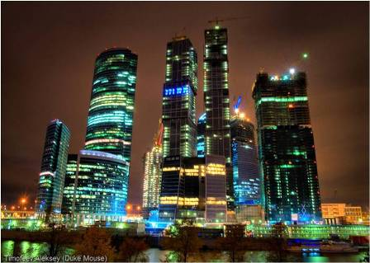
Московский международный деловой центр «Москва-Сити»

Slide 35
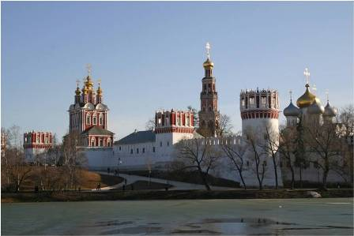
Новодевичий монастырь

Slide 36
Парк культуры и отдыха им. М. Горького

Slide 37
Тверская улица

Slide 38
Детский музыкальный театр им. Н. Сац

Slide 39
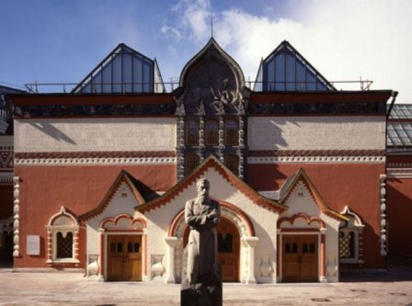
Третьяковская галерея

Slide 40
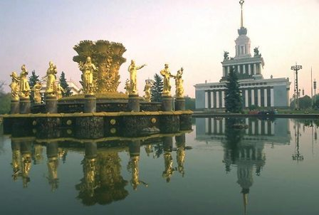
Фонтан «Дружбы народов» на ВВЦ

Slide 41
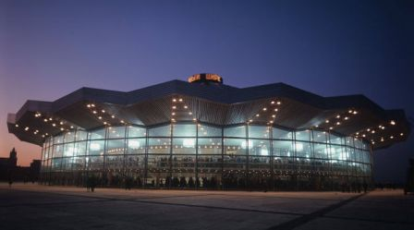
Московский цирк на Вернадском

Slide 42
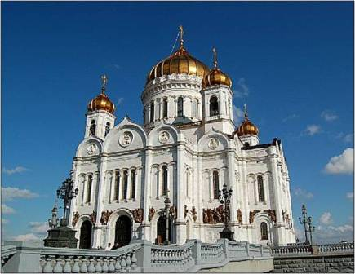
Храм Христа Спасителя

Slide 43
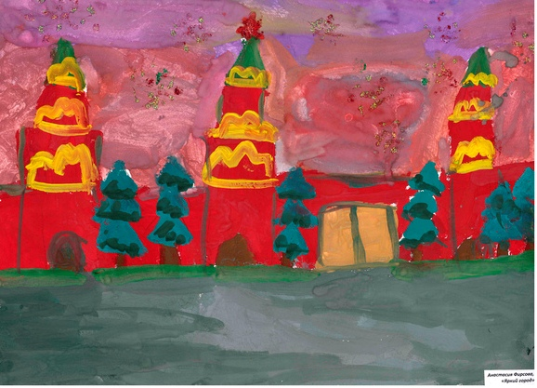
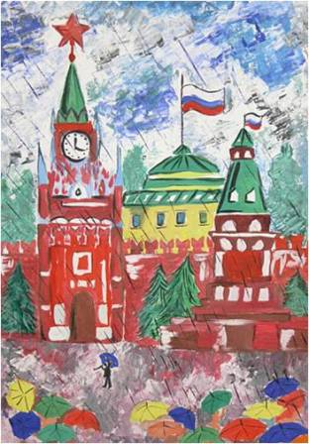
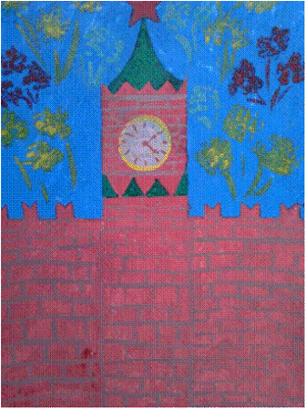
Детские рисунки «Московский Кремль»

Slide 44
Создай свой рисунок

Slide 45
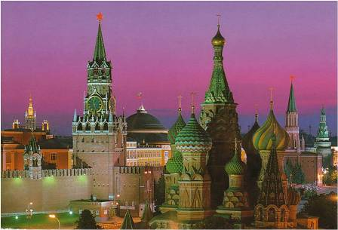
Песня о Москве (исполнитель Олег Газманов)

